Slide 1
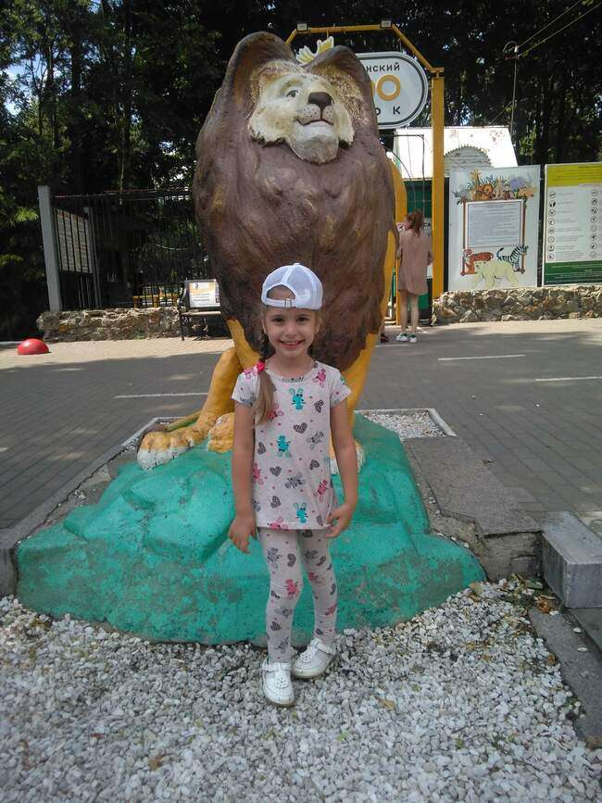
Экскурсия по Пензенскому Зоопарку семьи Ломакиных

Slide 2
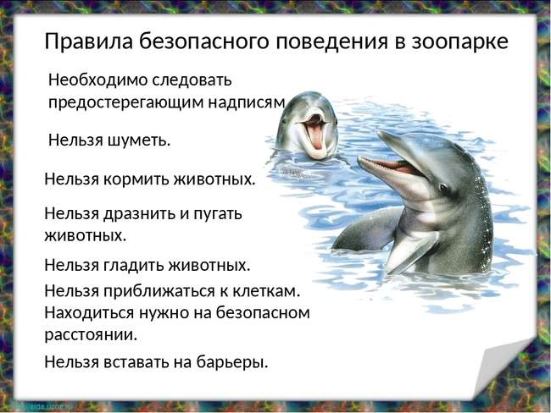

Slide 3
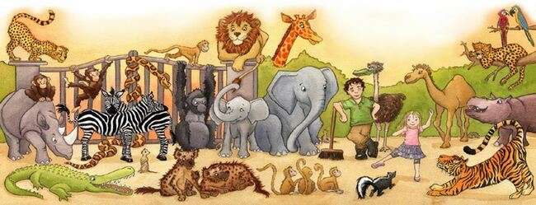
ДОБРО ПОЖАЛОВАТЬ В ПЕНЗЕНСКИЙ ЗООПАРК

Slide 4
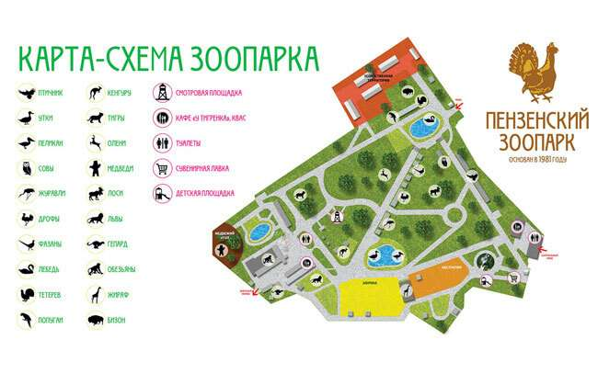

Slide 5
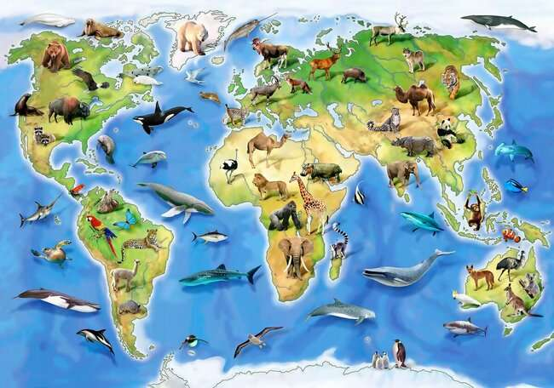
Что такое Зоопарк?
Зоопарк – это место, где собрали животных с разных континентов, где посетители могут за ними наблюдать и узнавать о них много интересного.

Slide 6
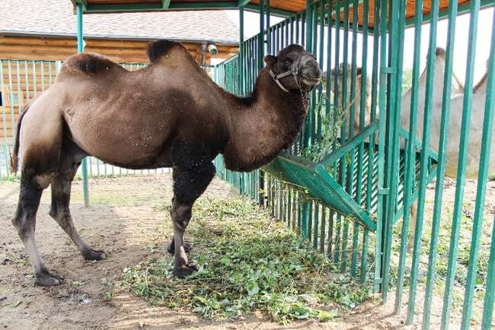
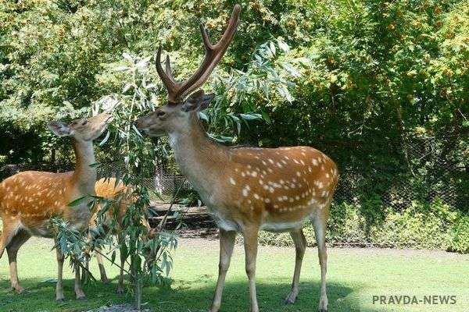
В Пензенском Зоопарке для животных созданы такие условия, в каких они живут на свободе.

Slide 7
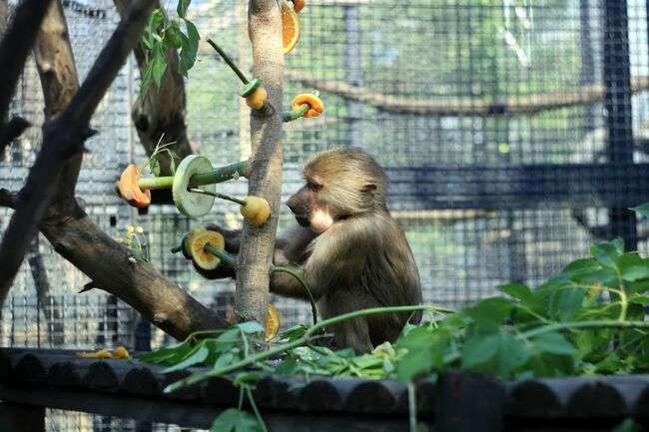
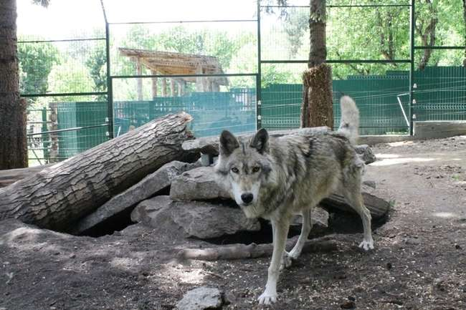
Вольеры – это участок, ограждённая площадка с навесом или открытая площадка с присоединяющимися к ней клетками или домиками для содержания животных. Вольеры служат для защиты животных от непогоды (дождя, ветра, снега).

Slide 8
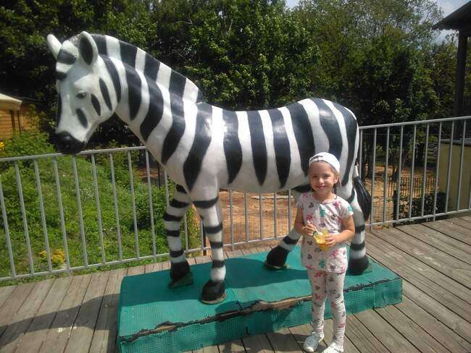
ЗЕБРА
Наименование русское: Зебра Чапмана
Кличка: Мартин
Дата и место рождения: 25.03.2011
Когда и откуда поступила: 13.09.2013, из зоопарка г.Годонин Чешская Республика
Класс: Млекопитающее
Отряд: Непарнокопытное
Семейство: Лошадиные
Места обитания: Саванны и степи
Особенности биологии: Стадные полигамные животные, живущие семейными табунами
Продолжительность жизни: В природе саванные зебры живут 20-30 лет; в неволе продолжительность их жизни достигает 40 лет.
Питание в естественных условиях: Питаются травянистой растительностью, употребляют в пищу около 50 видов трав. Листья и побеги поедают в меньших количествах.

Slide 9
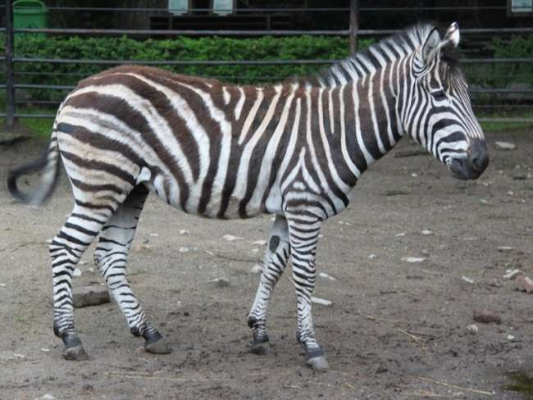

Slide 10
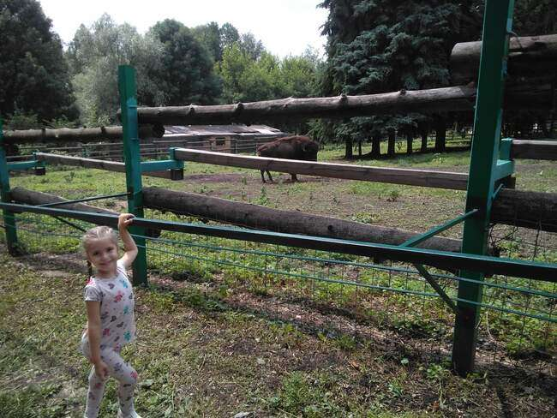
БИЗОН
Наименование русское: Бизон
Кличка: Татанка
Дата и место рождения: 10.10.2016г. АУК «Воронежский Зоопарк»
Когда и откуда поступила: 26.05.2017г., из АУК «Воронежский зоопарк» по договору обмена от 2 мая 2017года.
Класс: Млекопитающее
Отряд: Парнокопытное
Семейство: Полорогие
Места обитания: Равнины, луга, редколесья, леса
Особенности биологии: Стадное животные
Продолжительность жизни: 20-25 лет.
Питание в естественных условиях: Степные питаются в основном травой, до 25 кг травы в день, зимой травяной ветошью. Лесные ещё едят мох, лишайники, ветви.

Slide 11
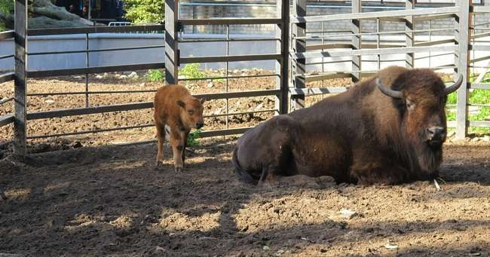

Slide 12
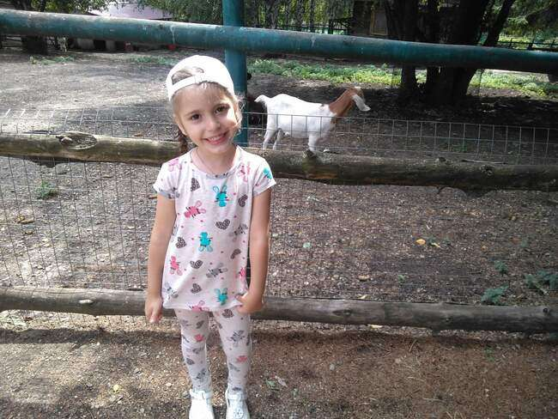
ЛОЙСКИЙ БАРАН
Наименование русское: Лойский баран
Кличка: Лакомка
Дата и место рождения: 20.03.2021г.
Когда и откуда поступила: 08.06.2021г. Из ООО «Амазония Зоо»
Класс: Млекопитающее
Отряд: Парнокопытное
Семейство: Полорогие
Места обитания: Нетребовательное животное, довольствуется часто очень скудными пастбищами.
Особенности биологии: Коза очень неприхотлива и способна выжить в местах, где другой скот страдал бы от голода. Но тяжело переносит сырой воздух, а вот в сухую погоду им нипочём и сильные морозы, и жара.
Продолжительность жизни: 10-12 лет.
Питание в естественных условиях: Питаются сорными травами, культурными луговыми травами.

Slide 13
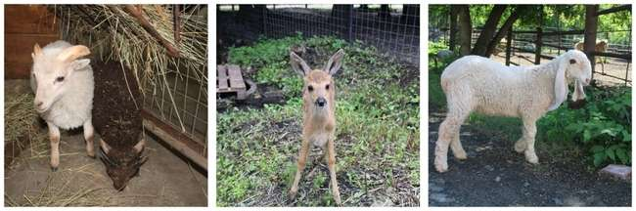

Slide 14
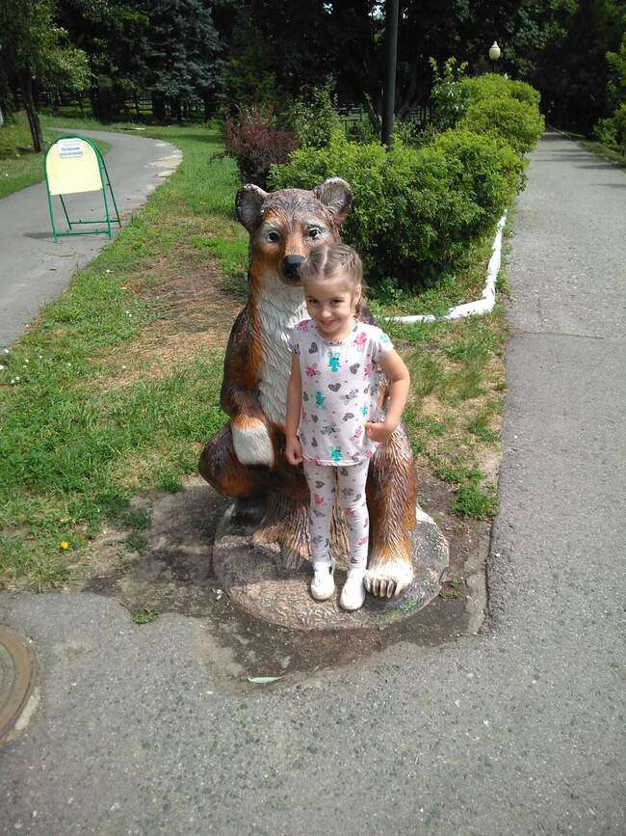
Бурый медведь
Наименование русское: Бурый медведь
Кличка: Матвей
Дата и место рождения: февраль 2013
Когда и откуда поступила ООО «Термодом», март 2014г.
Класс: Млекопитающее
Отряд: Хищники
Семейство: Медвежьи
Места обитания: Лесные массивы
Особенности биологии: территориальные одиночки, ведут оседлый образ жизни, зимой залегают в спячку.
Продолжительность жизни: 50 лет.
Питание в естественных условиях: коренья, ягоды, луковицы, молодые побеги деревьев, ящерицы, лягушки, мелкие грызуны, ловят рыбу, олени, косули, лоси.

Slide 15
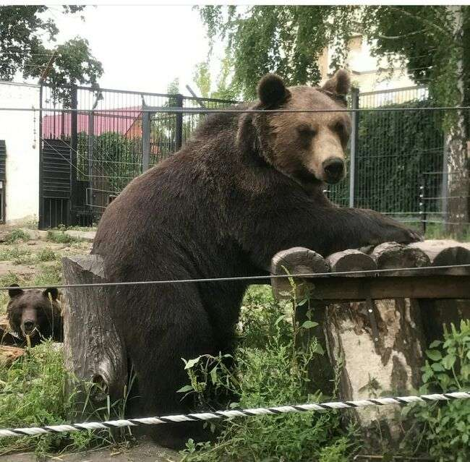

Slide 16
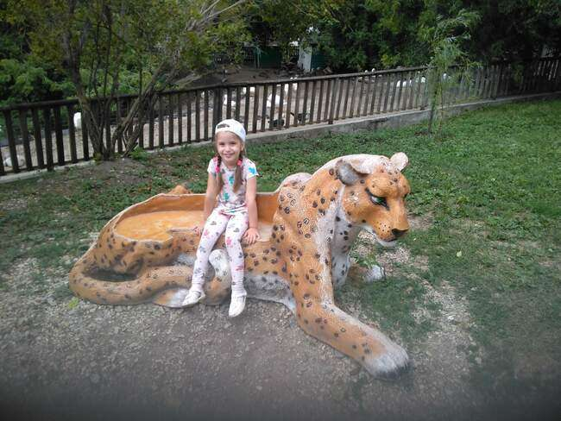
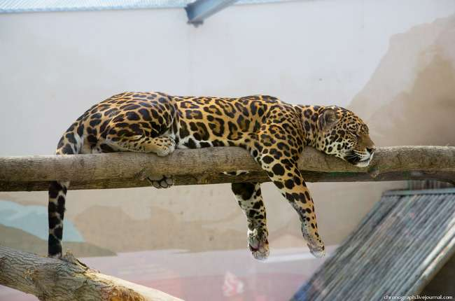
В нашем Зоопарке очень много разных животных, которые занесены в различные Красные Книги (Пензенская, Российская и Международная). Вот некоторые из них..

Slide 17
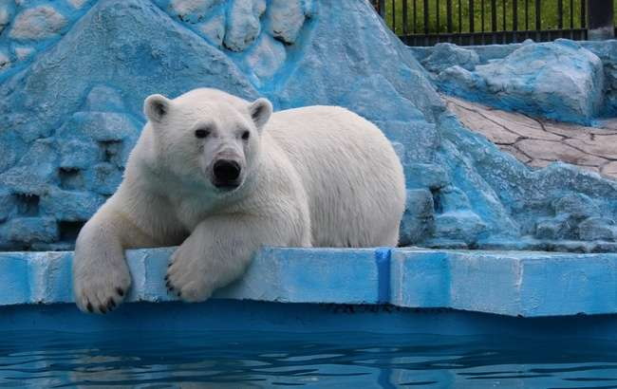
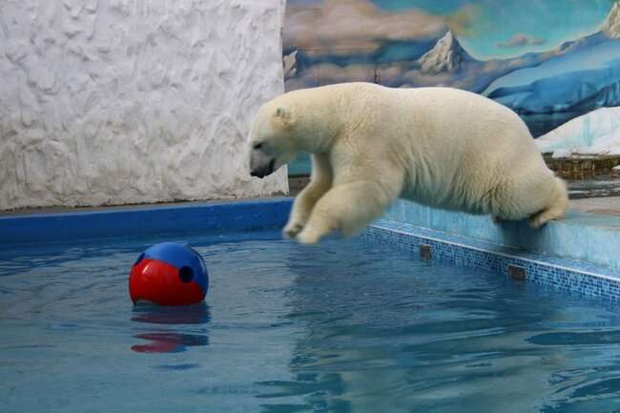
Белый медведь

Slide 18
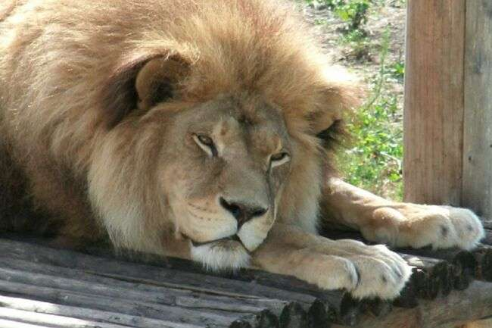
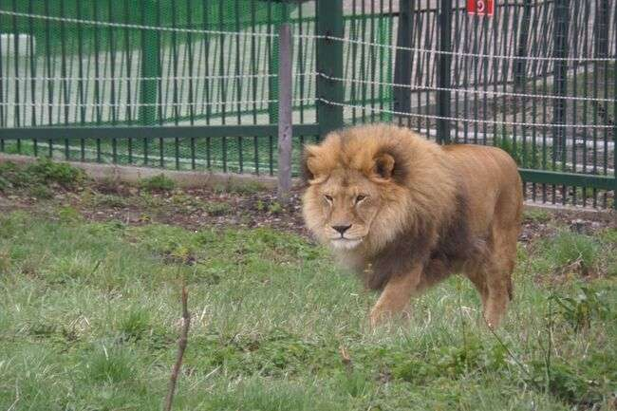
Лев Африканский

Slide 19
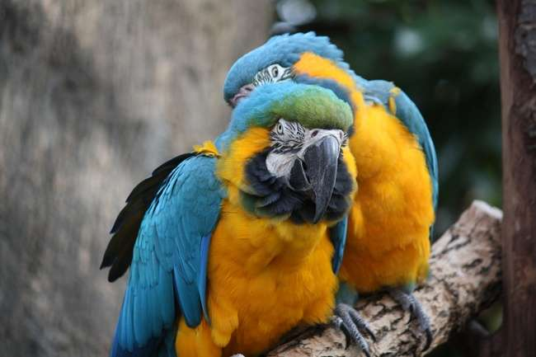
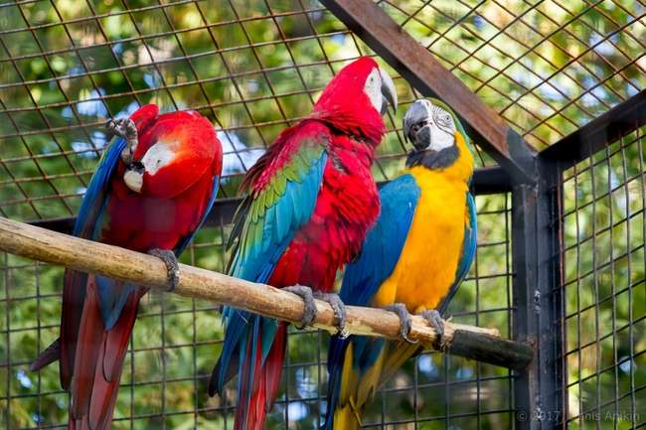
Попугай Ара

Slide 20
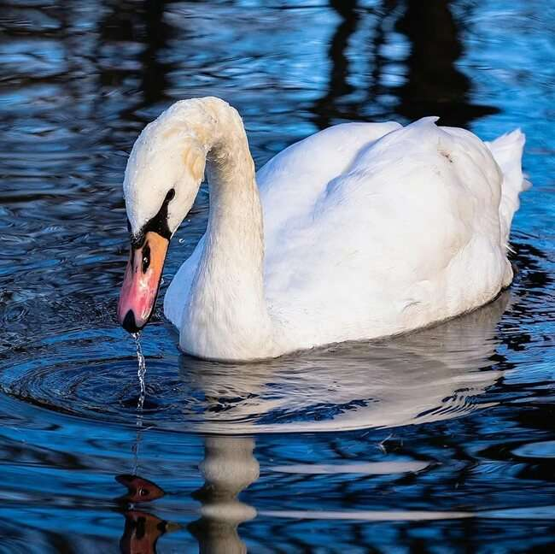
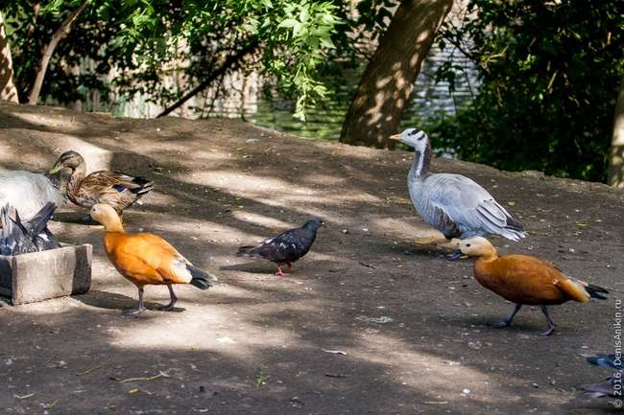
На земном шаре обитает много различных птиц. В Зоопарке они прибывают в специальных павильонах. Он даёт возможность посетителям сполна насладиться красотой и разнообразием птиц. Многие птицы в тёплое время года размещаются в просторных выгулах, прилегающих к павильону.

Slide 21
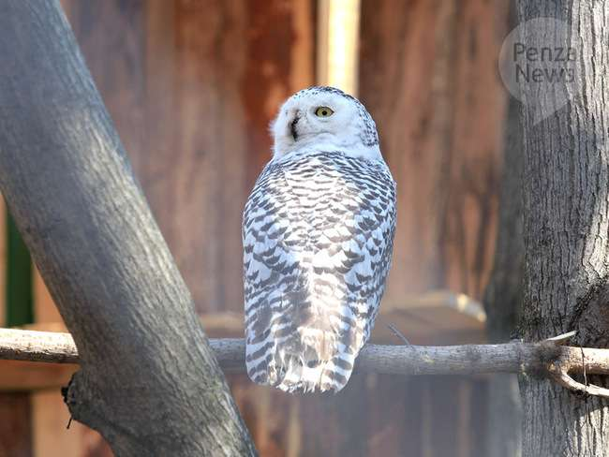
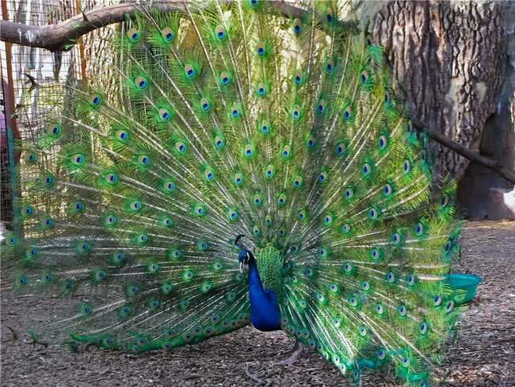

Slide 22
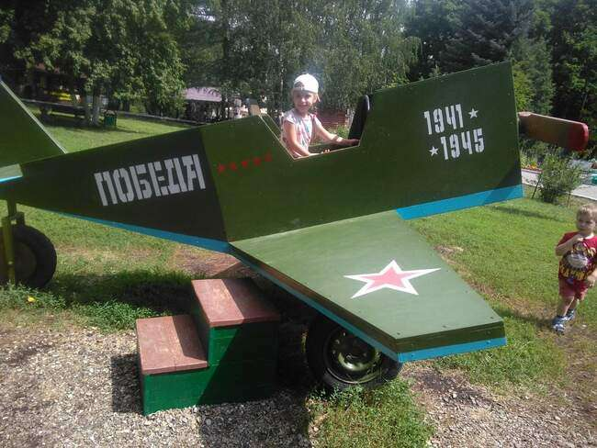
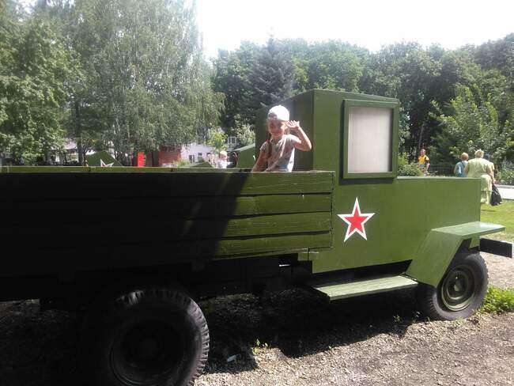
В Зоопарке ещё много чего интересного, есть экспонаты посвящённые Великой Отечественной войне.

Slide 23


Slide 24

Пензенский Зоопарк самый лучший!

